Slide 1
STRATEGIE A CÍLOVKA
Markéta Bartoníčková
363689@mail.muni.cz
+420 728 014 956
ISKM50

Slide 2
ZÁKLADNÍ POJMY
Konverze = dokončení akce, kterou mají lidé na webu udělat
Nákup zboží, odeslání poptávkového formuláře, vyplnění emailové adresy, stažení pdf katalogu atd.
Konverzní poměr = poměr konverzí k počtu kliků (návštěv na webu)
Vyjadřuje se v procentech - např. konverzní poměr 2 % říká, že z každých 100 kliků (návštěv) se uskuteční 2 konverze
Transakce = nákup na eshopu
Lead generation = získání kontaktu na potenciální zákazníky, kteří projevili zájem o zboží nebo služby

Slide 3
ZÁKLADNÍ POJMY
Imprese = počet zobrazení
Neříká nic o počtu lidí, kteří daný obsah viděli (z 1000 impresí ho mohlo vidět 1000 lidí jednou nebo 100 lidí desetkrát)
Dosah = počet lidí, které oslovíte
Prokliky = počet kliků (na odkaz, ze kterých se lidé dostanou na žádanou stránku)
CTR (click-through-rate) = míra prokliku
Poměr kliků (na reklamu) a počtu zobrazení (reklamy)
Vyjadřuje se v procentech; např. CTR 20 % říká, že každých 100 zobrazení reklamy vede ke 20 proklikům

Slide 4
ZÁKLADNÍ POJMY
CPC (cost per click) = cena za proklik
Cena, kterou zaplatíte, když někdo klikne na vaši reklamu
CPM (cost per milieu) = cena za tisíc zobrazení
Cena, kterou zaplatíte za to, že se vaše reklama 1000x zobrazí
CPA (cost per acquisition) = cena za akvizici / konverzi
Cena, kterou zaplatíte za to, že dojde k vámi žádané akci

Slide 5
ZÁKLADNÍ POJMY
ROI (return on investment) = návratnost investic
„Kolik korun vydělá každá koruna investovaná do marketingu.“
PNO = podíl nákladů na obratu
Používá se typicky u PPC reklamy
„Kolik procent z obratu z této kampaně (nebo kanálu či nástroje) chci dát zpět do marketingu.“

Slide 6
ZÁKLADNÍ POJMY
Tržby = kolik vyděláte
Prodáte 3 polštáře po 200 Kč, vaše tržby jsou 600 Kč.
Náklady = kolik utratíte
Nákupní cena zboží, výdaje na marketing, mzdy, energie
Zisk = rozdíl mezi tržbami a náklady
V ideálním případě chcete dlouhodobě mít aspoň nějaký zisk.
Marže = rozdíl mezi nákupní a prodejní cenou, vyjadřuje se v %
Koupíte polštář od výrobce za 150 Kč, prodáte ho za 200 Kč, vaše marže je 33 %.

Slide 7
MODELOVÉ FIRMY
E-shop?
Lead generation?

Slide 8
NÁKUPNÍ PROCES

Slide 9
ZÁKAZNICKÁ CESTA
Více na Wikipedii

Slide 10
ZÁKAZNICKÁ CESTA
Více na kaushik.net

Slide 11
MARKETINGOVÉ POKRYTÍ
Být zákazníkovi na očích ve všech fázích a v každé fázi mu dát přesně tu informaci, kterou chce nebo potřebuje.
Konzistence
Výběr vhodných kanálů
Displayová reklama ve fázi attention / see
Reklama ve vyhledávání ve fázi interest / desire / think
Optimalizace konverzní cesty na webu ve fázi action / do
Emailový marketing ve fázi care

Slide 12
ROZDĚLENÍ MARKETINGOVÝCH AKTIVIT
Akvizice vs. retence
Získání vs. udržení zákazníka
Akvizice zpravidla dražší (musíte překonat všechny fáze nákupního cyklu a bariéry)
Když už nějakého zákazníka získáte, neztraťte ho
CLV (customer lifetime value) = celoživotní hodnota zákazníka
Kolik u vás jeden zákazník za svůj život utratí
Když počítáte s CLV, můžete si dovolit investovat do získání nového zákazníka více, než by se vám vyplatilo pouze při počítání s prvním nákupem

Slide 13
ROZDĚLENÍ MARKETINGOVÝCH AKTIVIT
Výkonnostní (performance) vs. nevýkonnostní marketing
Výkonnostní marketing = aktivity, jejichž cílem je získání okamžitého, měřitelného přínosu (konverzí, tržeb)
Přínos se většinou vyhodnocuje poměrem mezi náklady a konverzemi (tržbami)
PPC reklama ve vyhledávačích, zbožové srovnávače, emailing
Nevýkonnostní marketing = aktivity, které mají dlouhodobý, ale přímo neměřitelný vliv
Brandové kampaně, tvorba blogu, neplacené aktivity na soc. sítích apod.

Slide 14
JAKÉ KANÁLY VYBRAT
Investice do výkonnostního marketingu se dobře obhajují
Výsledky jsou vidět hned
Potenciálně jasná finanční smysluplnost marketingových aktivit
Investice do nevýkonnostních aktivit se v některých firmách mohou obhajovat hůře
Záleží na zkušenostech či názorech vedení, zvyklostech, možnostech apod.
Problém je, že negenerují rychlý, jasně viditelný přínos
Některé firmy (typicky ty větší) však s těmito aktivitami počítají a jejich marketing (online i offline) na nich stojí

Slide 15
JAKÉ KANÁLY VYBRAT
Záleží na chování zákazníků
Kde s největší pravděpodobností nejlépe oslovím cílovou skupinu?
Chci reagovat na existující poptávku, nebo ji musím vytvořit?
U prodeje mobilních telefonů bude fungovat reklama ve vyhledávání
U nové služby potenciální zákazníky o její existenci informuji prostřednictvím PR článků nebo video reklamy

Slide 16
JAKÉ KANÁLY VYBRAT
Záleží na délce nákupního procesu
Čím delší, tím víc kontaktních bodů zákazník potká
Krátký nákupní proces – obal na telefon
Dlouhý nákupní proces – auto
Chcete mít pokrytý celý nákupní proces
Typicky začínáte od konce – nemá smysl investovat do bannerové kampaně, když polovina návštěvníků košíku na webu nákup nedokončí

Slide 17
JAKÉ KANÁLY VYBRAT
Záleží na firmě a jejích očekáváních
Kolik peněz chce investovat?
Jak rychle chce vidět výsledky?
Obecně je rozumné investovat do výkonnostních i nevýkonnostních aktivit
Už z toho důvodu, že u výkonnostních dřív či později narazíte na strop jejich možností a existující poptávky
Předpokladem úspěchu dalších aktivit je vždy správně nastavené měření, konverzní web a znalost cílové skupiny

Slide 18
STANOVENÍ (SPRÁVNÝCH) CÍLŮ
SMART
specific
measurable
achievable/acceptable
realistic/relevant
time specific/trackable
Např. zvýšení tržeb z PPC reklamy o 20 % oproti stejnému období v loňském roce s max. PNO 10 %.
Nebo 500 000 impresí bannerové reklamy měsíčně při souhrnných měsíčních nákladech na média a na agenturu do 50 000 Kč
Předpokladem je technicky správně nastavené měření (!)

Slide 19
STANOVENÍ CÍLŮ
Bez historických dat či zkušeností se cíle stanovují hodně těžko
Když jste např. nikdy nedělali žádné digitální marketingové aktivity nebo nepoužívali konkrétní nástroj
Důležité je si to přiznat :)
Řešení – podívejte se na případové studie nebo se zeptejte někoho zkušenějšího (aspoň rámcově, co lze a nelze dosáhnout)
Odhadněte možný výsledek podle svého nejlepšího vědomí a svědomí
Stanovte cíle, pusťte se do práce a upravujte je podle skutečného vývoje
I s historickými daty a zkušenostmi se navržené cíle jen hrubě blíží realitě

Slide 20
STANOVENÍ CÍLŮ
V praxi se marketingové aktivity často realizují bez explicitně stanovených cílů.
Práci marketéra (agentury) potom nelze dobře vyhodnotit
Je problém v kvalitě práce nebo v tom, že se marketér soustředil na jiné cíle než manager/majitel?
Pozor na uvažování tohoto typu: „No tak teda spustíme nějaké kampaně, protože to dělá konkurence, ale nevíme vlastně, co od toho čekat. Asi by to mělo vést k něčemu pozitivnímu, ale nevíme k čemu.“

Slide 21
CÍLOVÁ SKUPINA

Slide 22
ČESKÁ INTERNETOVÁ POPULACE
7,8 mil. uživatelů v roce 2019
Demografické rozložení na stránkách ČSÚ
60 % lidí starších 16 let se k internetu připojuje i přes mobil
4,5 mil. lidí starších 16 let používá sociální sítě

Slide 23
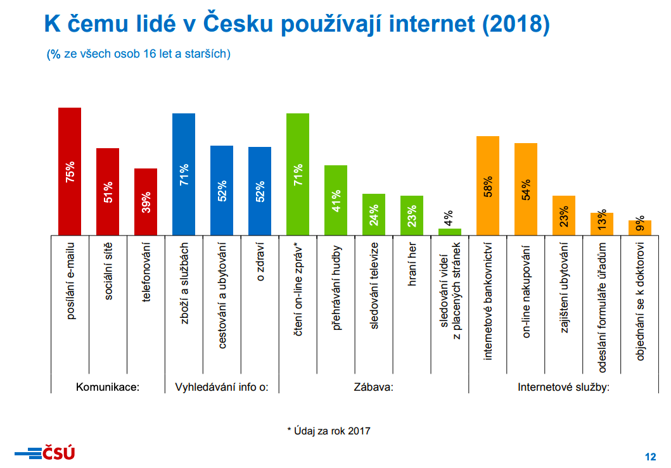
Zdroj: ČSÚ

Slide 24
CÍLOVÁ SKUPINA
Cílovka = skupina lidí, pro kterou firma existuje. Tj. skupina lidí, pro kterou firma nabízí své zboží nebo služby.
Cílovka může být velmi široká, ale i velmi omezená (srovnejte cílovku pekárny a softwarové firmy nabízející řešení za desítky milionů korun)
Jedna firma může mít více cílovek
Cílovka má znaky, které ji charakterizují
Cílovka ještě automaticky není zákazník. Ale stávající zákazníci mohou být jednou z cílovek
Firmě může pomoci, když také ví, kdo její cílovka není

Slide 25
CÍLOVÁ SKUPINA
Co potřebuje
Co si myslí, že potřebuje
Co chce, po čem touží
Jaký problém řeší
Čeho se obává apod.
Jak se lidé chovají na webu, respektive v situacích, kdy se potkávají s inzerentem (teorie získaná studiem zdrojů)
Jak se chovají konkrétně u vás (praxe získaná sledováním návštěvníků)
Pochopení lidí pomáhá ve všech kanálech

Slide 26
PROČ ZNÁT CÍLOVKU
Na charakter cílovky by měly být navázány marketingové aktivity firmy
Pokud firma cílovku nezná, jak má dělat fungující marketing?
(… a znalost cílovky je velmi zásadní i mimo marketing)
Co budeme říkat
Komu to budeme říkat
Kde to budeme říkat
Jak to budeme říkat

Slide 27
ZÁKAZNÍK
Ten, kdo nakoupil
Specifická podkategorie cílových skupin
Firmy by měly usilovat o to, aby se k nim zákazníci vraceli a v optimálním případě byli firmě co nejvěrnější (neodešli ke konkurenci)
Náklady na první nákup jsou typicky vyšší než náklady na opakované nákupy
Přesvědčit člověka k prvnímu nákupu je dražší než přesvědčit stávajícího zákazníka k dalšímu nákupu
Často malá skupina věrných zákazníků generuje firmě nejvyšší tržby

Slide 28
KDE VZÍT INFORMACE
Offline, online, kde se dá
Na začátku si potřebujete stanovit:
Proč vlastně výzkum děláte
K čemu má vést
Jaké máte zdroje

Slide 29
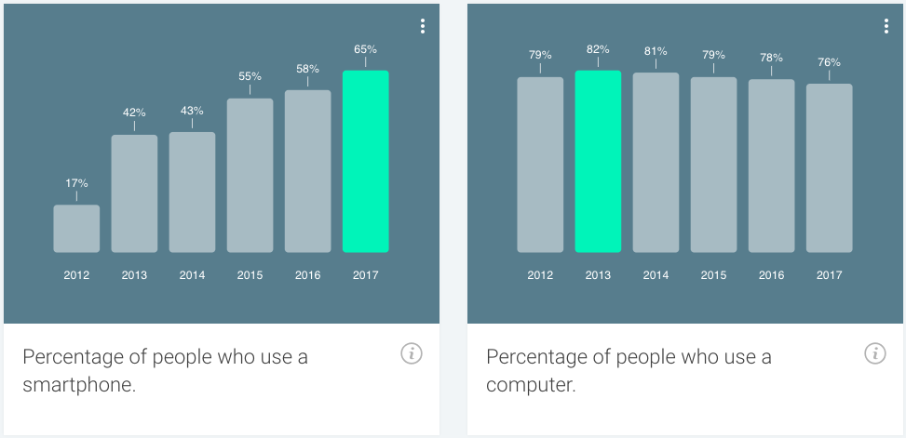
KDE VZÍT INFORMACE
Český statistický úřad
Google

Slide 30
KVALITATIVNÍ VS. KVANTITATIVNÍ VÝZKUM
Kvantitativní přístup
Velká data, potvrzení nebo vyvrácení hypotézy
Odpovídá na otázku „co se děje“
Heatmapy, hromadné dotazníky, Google Analytics
Kvalitativní přístup
Menší data, hlubší vhled do lidské zkušenosti
Odpovídá na otázku „proč se to děje“
Focus group, hloubkové rozhovory, nahrávání chování na webu

Slide 31
INTERPRETACE VÝSLEDKŮ
Data bez vyhodnocení (interpretace) jsou k ničemu. Pracovat lze až na základě interpretace.
Pozor na základní chyby ve vyhodnocování
Kauzalita vs. korelace
Obrácená kauzalita
Jiná příčina
Chybějící střední člen

Slide 32
JAK TO SPOJIT DOHROMADY

Slide 33
CO VÍME
Kdo jsou naši potenciální zákazníci
Co řeší za problém
Jak jim naše produkty nebo služby mohou daný problém vyřešit
Jak jim to odkomunikujeme
Kde se zákazníci pohybují a jsou při tom citliví na naše sdělení

Slide 34
DALŠÍ POSTUP
Čeho chceme dosáhnout
Jak rychle
Kolik peněz na to máme
Plán (kdo, co, kdy, kde, jak a hlavně PROČ)
Tzn. určení priorit, výběr konkrétních kanálů
Realizace v praxi
Měření a vyhodnocování, jestli to dělá, co má
Když ne – proč? Jak to spravíme?
Když ano – super! Můžeme do toho nalít víc peněz?

